Slide 1
Управление и кибернетика.
Управление с обратной связью.
8 класс

Slide 2
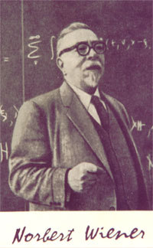
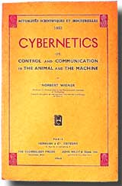
Возникновение
кибернетики
В 1948 году американский математик Норберт Винер опубликовал свою книгу "Кибернетика, или Управление и связь в животном и машине". Эта книга провозгласила рождение новой науки – кибернетики, предметом изучения которой стали управление, связь и обработка информации в технике, живых организмах и человеческом обществе.
Не случайно время появления этого научного направления совпало с созданием первых ЭВМ. Н. Винер предвидел, что использование ЭВМ для управления станет одним из важнейших их приложений.

Slide 3
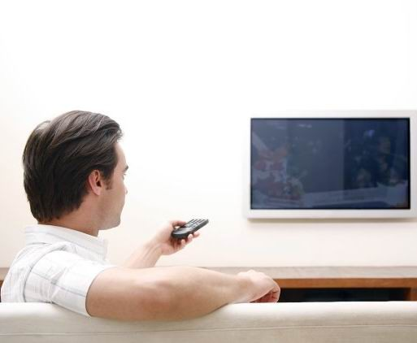
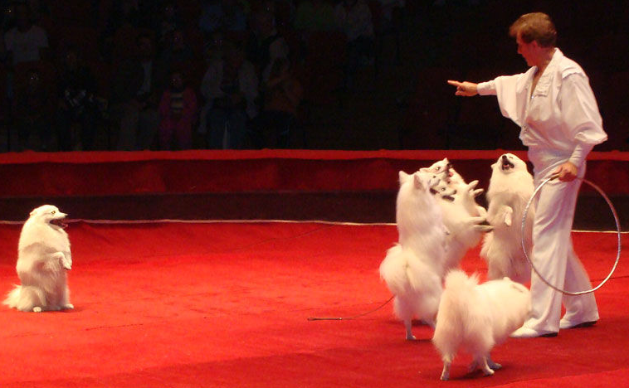
Что такое управление?
это целенаправленное воздействие одних объектов, которые являются управляющими, на другие объекты – управляемые.
С точки зрения кибернетики все варианты управляющих воздействий рассматривают как управляющую информацию, передаваемую в форме команд.
Последовательность команд по управлению объектом, выполнение которой приводит к достижению цели, называется алгоритмом управления.
Объект управления называется исполнителем алгоритма.

Slide 4
Виды систем управления
Система управления без обратной связи
Система управления с обратной связью
Обратная связь - это процесс передачи информации о состоянии объекта управления управляющему объекту.

Slide 5
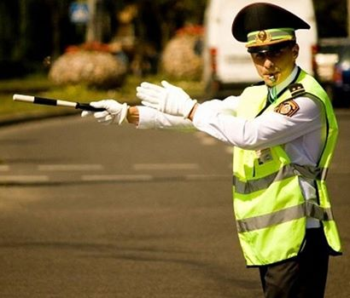
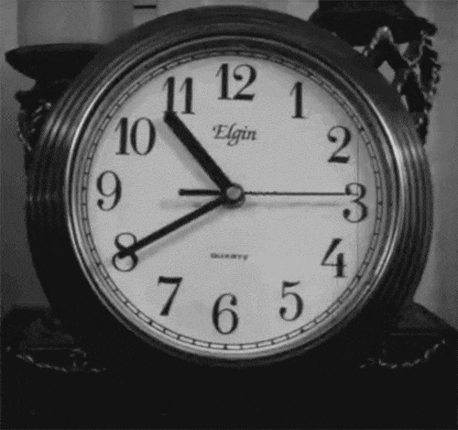
В варианте управления без обратной связи алгоритм представляет
собой только однозначную (линейную) последовательность команд (система «светофор – автомобили»).
При наличии обратной связи и "интеллектуального" управляющего объекта алгоритмы управления имеют сложную структуру, содержащую альтернативные команды (ветвления) и повторяющиеся команды (циклы)
Прямая связь – завел часы и смотришь сколько времени. Обратная связь - сверяешь с сигналом точного времени по радио и подводишь, если они отстают. Алгоритм: 1. Посмотреть, который час 2. Услышать сигнал точного времени 3. Сравнить время на часах и по радио 4. Если есть расхождение, то поворачивая ручку установки минутной
стрелки, установить соответствие часов сигналу точного времени. 5. Повторить начиная с п. 1.

Slide 6
Классы систем управления
В зависимости от степени участия человека в процессе управления системы управления делятся на:
неавтоматические - человек сам оценивает состояние объекта управления и на основе этой оценки воздействует на него (дирижер управляет оркестром, учитель управляет классом в процессе обучения)
автоматические системы управления - процессы, связанные с
получением информации о состоянии управляемого объекта, обработкой этой информации, формированием управляющих сигналов и пр., осуществляются автоматически без участия человека (спутники, опасные для человека производства)
автоматизированные системы управления (АСУ) - сбор и обработка информации, необходимой для выработки управляющих воздействий, осуществляется автоматически, при помощи аппаратуры и компьютерной техники, а решение по управлению принимает человек.

Slide 7
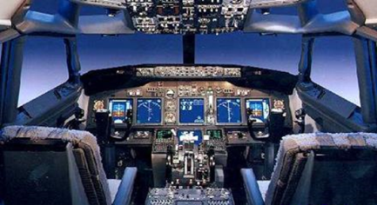
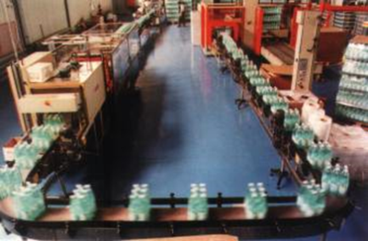
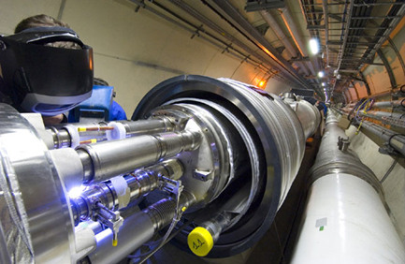
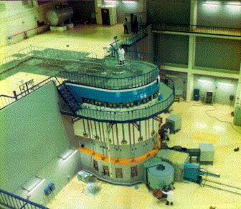
СИСТЕМЫ С ПРОГРАММНЫМ упрАВЛЕНИЕМ –
системы, в которых роль управляющего объекта выполняет компьютер.
Они называются автоматическими системами с программным управлением.

Slide 8
Совокупность информационных потоков, средств обработки, передачи и хранения данных, а также сотрудников управленческого аппарата, выполняющих операции по переработке данных, составляет информационную систему управления объектом. Для функционирования информационной системы :
первое
между компьютером и объектом управления должна быть обеспечена прямая и обратная связь
второе
в память компьютера должна быть заложена программа управления (алгоритм, записанный на языке программирования)

Slide 9
задание
1. Проанализируйте систему «учитель—класс» как систему управления. Кто здесь управляющий объект, кто — объект управления? Какие действуют механизмы прямой и обратной связи? 2. Придумайте ситуации на уроке, когда учитель использует ветвление или цикл, принимая управляющие решения. 3. Назовите систему, в которой учитель является объектом управления. Проанализируйте ее. 4. Опишите систему обучения, в которой роль учителя выполняет компьютер. Какие механизмы прямой и обратной связи действуют в такой системе? В чем преимущества и в чем недостатки компьютерного обучения по сравнению с традиционным?

